Slide 1
تلفیق دارویی
Medication Reconciliation
دکتر فرشید ترک زبان
مدیر دارو وتجهیزات بیمارستان امام حسین (ع)

Slide 2
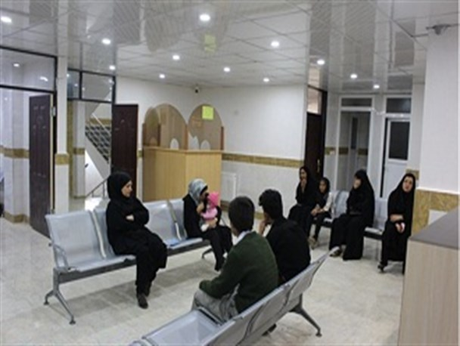
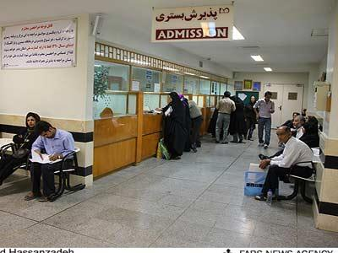
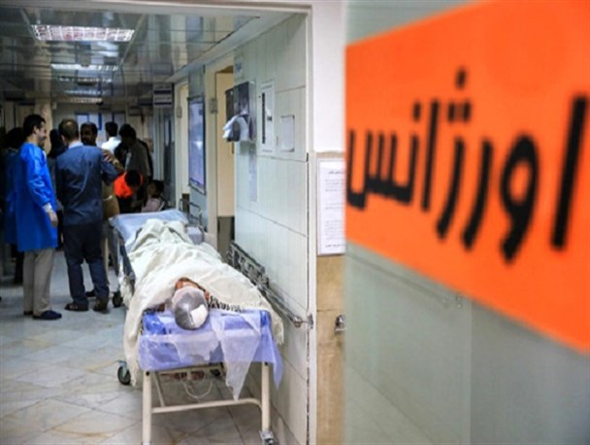
پذیرش در بیمارستان
درمانگاه

Slide 3
آنچه در زمان پذیرش بیمار در بیمارستان رخ می‌دهد:
پذیرش بیمار از اورژانس به بخش
اخذ شرح حال اولیه دارویی توسط اعضای کادر درمان
این شرح حال اولیه مبنای تجویزهای دارویی پزشک در مرحله پذیرش قرار می‌گیرد.

Slide 4

مشکل از کجا آغاز می شود؟
قطع ناخواسته درمان‌های دارویی مزمن پیش از بستری
25% خطاهای دارویی در بیمارستان

Slide 5
مشکل از کجا آغاز می شود؟
54 درصد از بیماران پذیرش شده در بیمارستان حداقل یک مورد ناهمخوانی دارویی ناخواسته را در مرحله پذیرش تجربه می‌کنند که 39 درصد این موارد می‌توانند به صورت بالقوه مشکل‌آفرین باشند و منجر به اختلال در فرآیند درمانی بیمار شوند.
23 درصد بیمارانی که از بخش مرخص می‌شوند، عوارض ناخواسته‌ای را تجربه می‌کنند که 72 درصد از این موارد در ارتباط با رژیم دارویی مریض است که غالبا قابل پیشگیری و کنترل است.

Slide 6

تلفیق دارویی

Slide 7
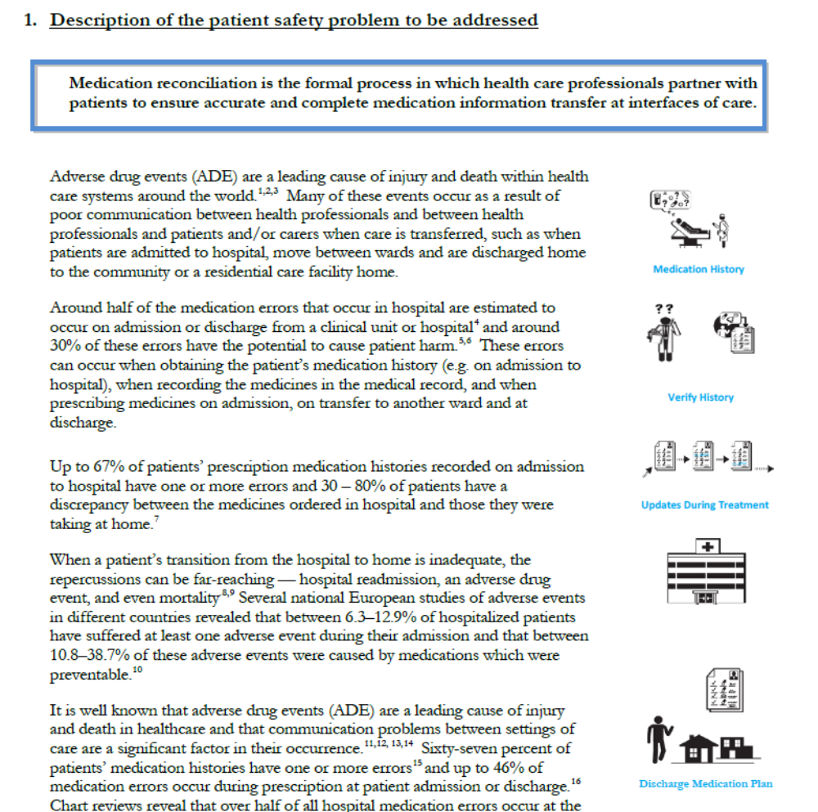
فرآیندی رسمی که طی آن یک لیست کامل و دقیق از داروهای مصرفی بیمار پیش از پذیرش در بیمارستان تهیه می‌شود و با تجویزهای دارویی پزشک در مراحل پذیرش، انتقال بین بخش‌ها یا ترخیص مقایسه می‌شود.

Slide 8
تعریف تلفیق دارویی
مقایسه داروهای مصرفی بیمار قبل از پذیرش با داروهای تجویز شده در بخش به منظور برطرف کردن ناهمخوانی‌های موجود یا مشکلاتی که می‌توانند به صورت بالقوه ایجاد شوند.
Notes:
www.jointcommission.org
Founded in 1951An independent, not-for-profit organization,
The Joint Commission is the nation's oldest and largest standards-setting and accrediting body in health care. Commission evaluates and accredits more than 21,000 health care organizations and programs in the United States.

Slide 9
واژه شناسی
Medical History
Primary Medication History (PMH)
Best Possible Medication History (BPMH)
Admission Medication Orders (AMO)
Medication Administration Record (MAR)
Progress Note

Slide 10
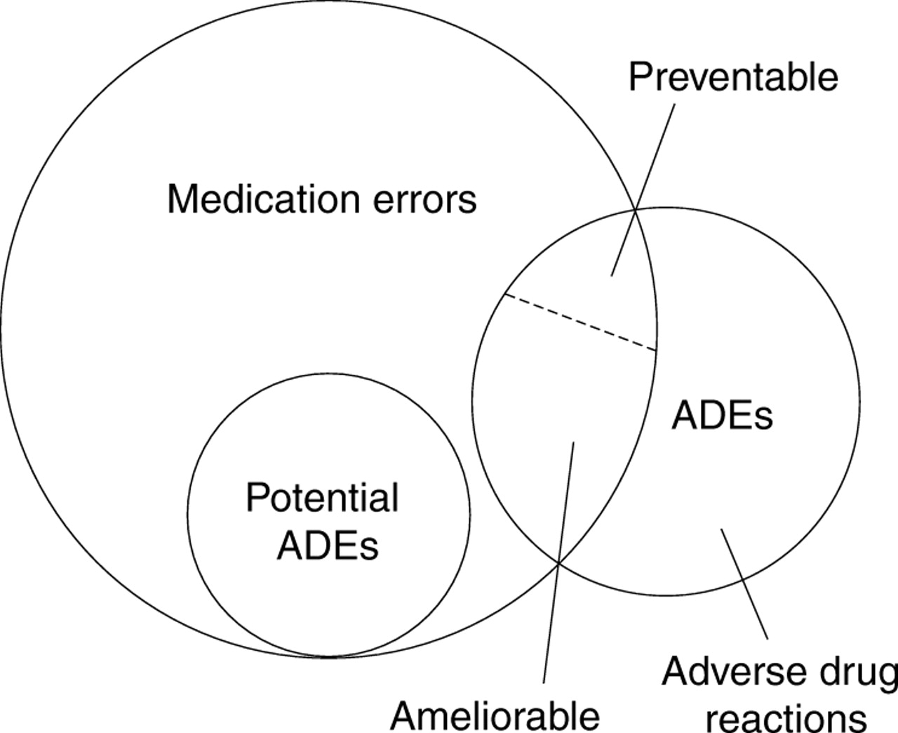
تعاریف خطاها و عوارض دارویی
  خطاهای پزشکی می توانند منجر به موارد زیر شود:
    عوارض دارویی
    حوادث ناگوار دارویی بالفعل
    حوادث ناگوار دارویی بالقوه

Slide 11
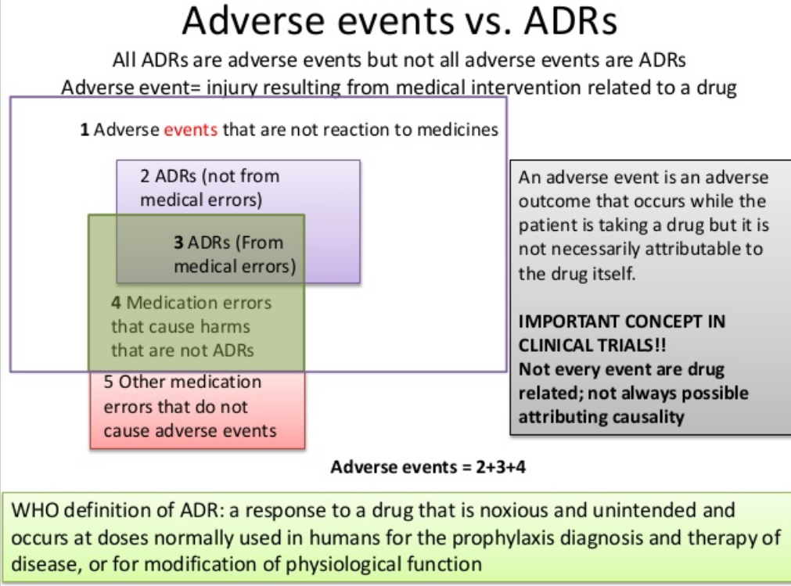
Medication Errors=3+4+5

Slide 12
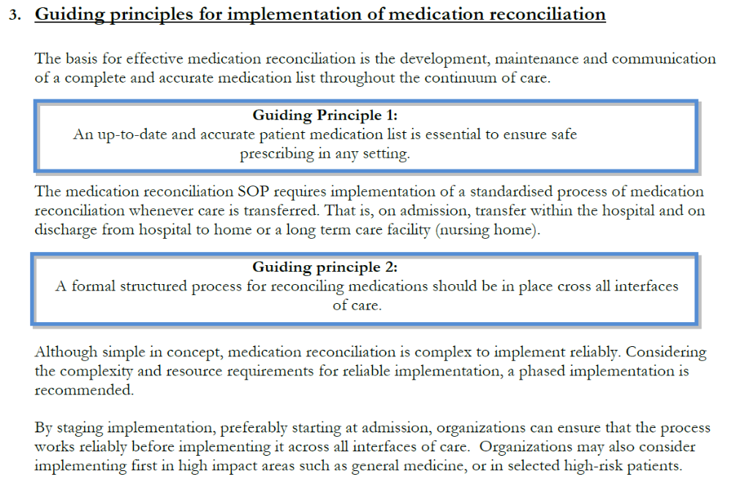

Slide 13
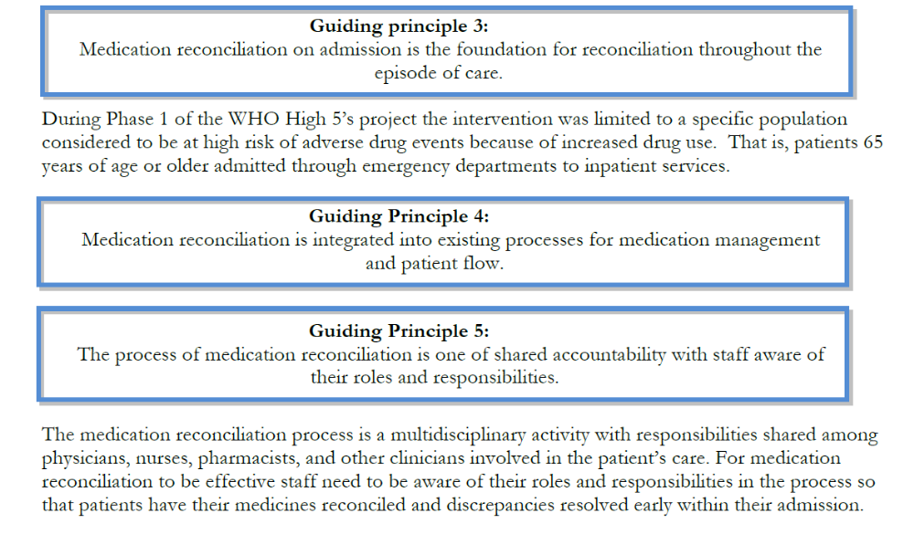

Slide 14
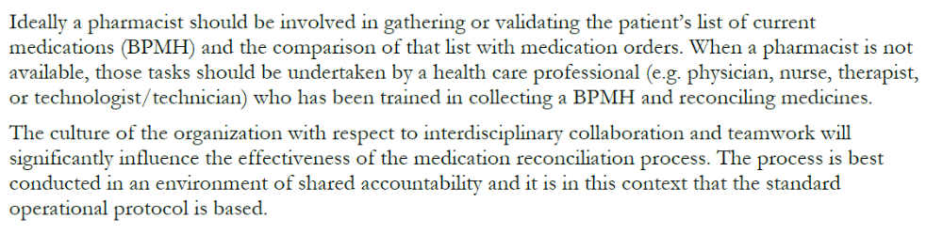
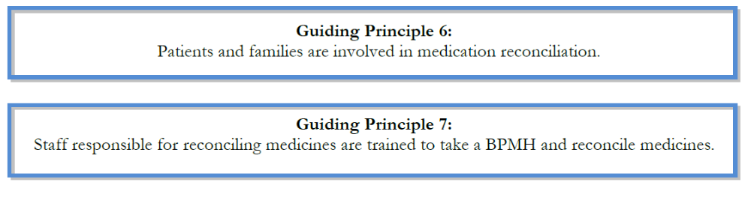

Slide 15
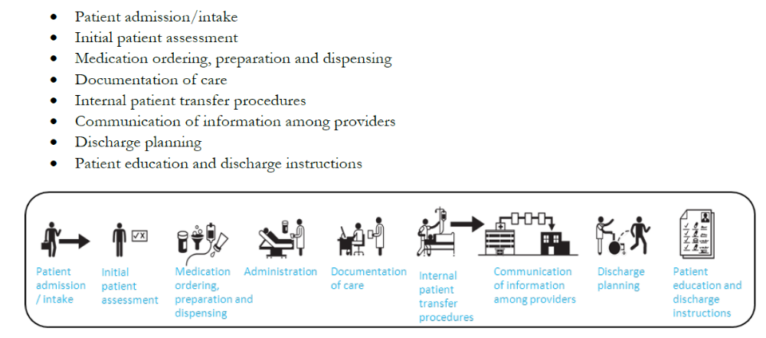

Slide 16

اهمیت انجام تلفیق دارویی

Slide 17
اهداف انجام تلفیق دارویی
اخذ بهترین شرح حال دارویی، تهیه و حفظ اطلاعات بیمار بطور دقیق
جلوگیري از قطع یا ادامه مصرف دارو به طرز نادرست
تصحیح ناهمخوانی دستورات پزشک و آنچه بیمار واقعا مصرف می کند
پیشگیري از وقایع ناخواسته و صدمات احتمالی به بیمار

Slide 18
تلفیق دارویی در کجا انجام می شود؟
اورژانس
مراکز مراقبت‌های بلند مدت: خانه سالمندان
موارد مراقبت در منزل
مراقبت‌های اولیه شامل مطب پزشک خانواده و داروخانه‌های شهری
درمانگاه‌های سرپایی و تخصصی
و همچنین در زمان انتقال بیمار مانند بستری در بیمارستان، انتقال داخلی، ترخیص از بیمارستان و ...
Notes:
18
MedRec should also occur at transition points within a facility such as: admission, internal transfers (such as ICU to medicine where orders need to be reviewed and rewritten according to facility policy) and discharge to home or another healthcare setting.

Slide 19
تلفیق دارویی چه زمانی انجام می شود؟
پیشنهاد می‌شود در 24 ساعت ابتدای بستری شدن در بیمارستان انجام شود.
توصیه می‌شود که در داروخانه‌های شهری و دیگر پرونده‌های الکترونیکی پزشکان پرونده‌ها را از حداقل 6 ماه گذشته بررسی کنند.
Notes:
http://www.saferhealthcarenow.ca: Getting started kit, medication reconciliation in LTC

Slide 20

فرد انجام دهنده تلفیق دارویی

Slide 21
نقش داروساز
داروسازان بر اساس آموزش، تجربه، دانش دارویی و مهارت‌های مشاوره‌ای به بیماران در بهترین جایگاه برای انجام تلفیق دارویی هستند.
داروسازان می‌توانند داروهای با تشابهات اسمی در نوشتار و گفتار و موارد از قلم‌افتادگی و همینطور دوزهای که صحیح نیستند را تشخیص دهند.
هنگامی که داروسازان در فرآیند جمع‌آوریBPMH دخیل باشند، خطاهای دارویی به نصف تقلیل می‌یابد.

Slide 22
اهمیت وجود داروساز در تلفیق دارویی
ارتقا ایمنی بیمار بطور موثر
در صورت عدم مداخله داروساز، 22 درصد ناهم‌خوانی دارویی ممکن است در طول مدت بستری بیمار رخ دهد و در صورتی‌که پس از ترخیص از بیمارستان رخ دهد تا 60 درصد ممکن است موجب صدمه به بیمار شود.

Slide 23
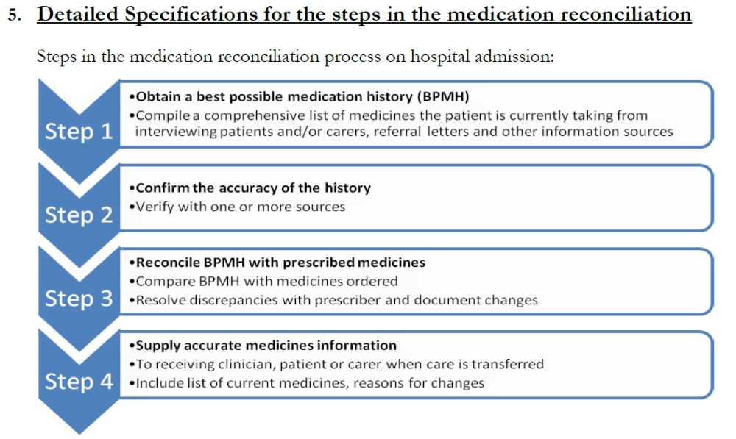

Slide 24
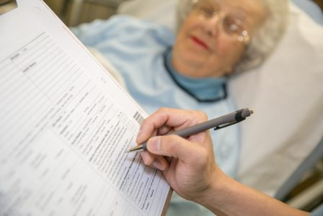
اخذ بهترین شرح حال دارویی ممکن (BPMH)
Best Possible Medication History

Slide 25

منابع اخذ شرح حال؟!

Slide 26

بیمار

Slide 27
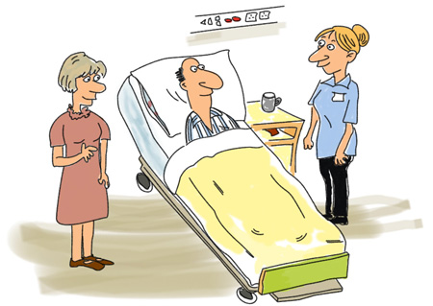
همراه بیمار

Slide 28

چه موارد دیگری می شناسید؟

Slide 29


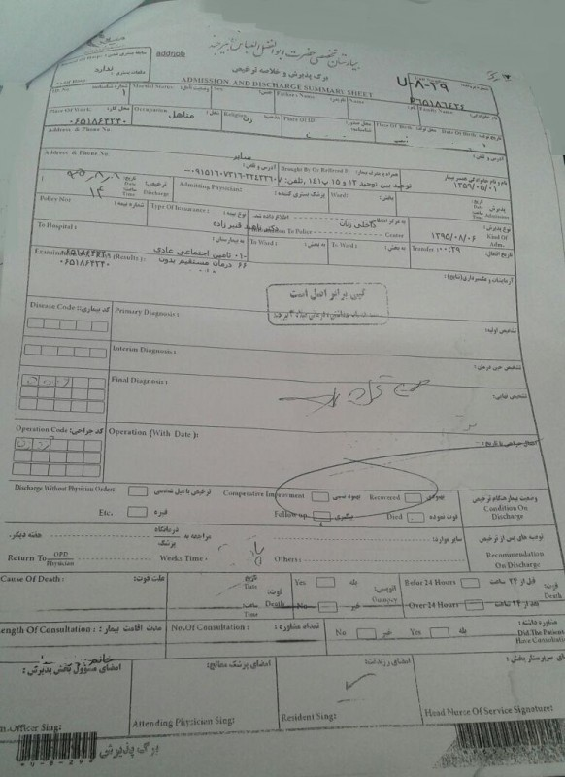
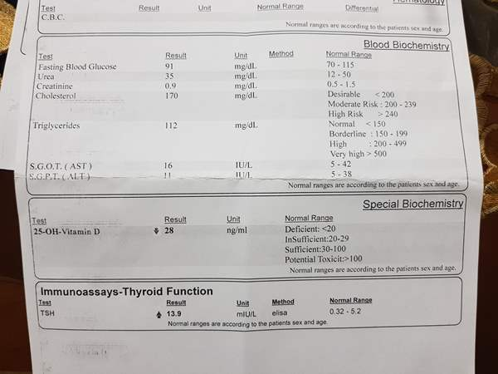
مدارک همراه

Slide 30
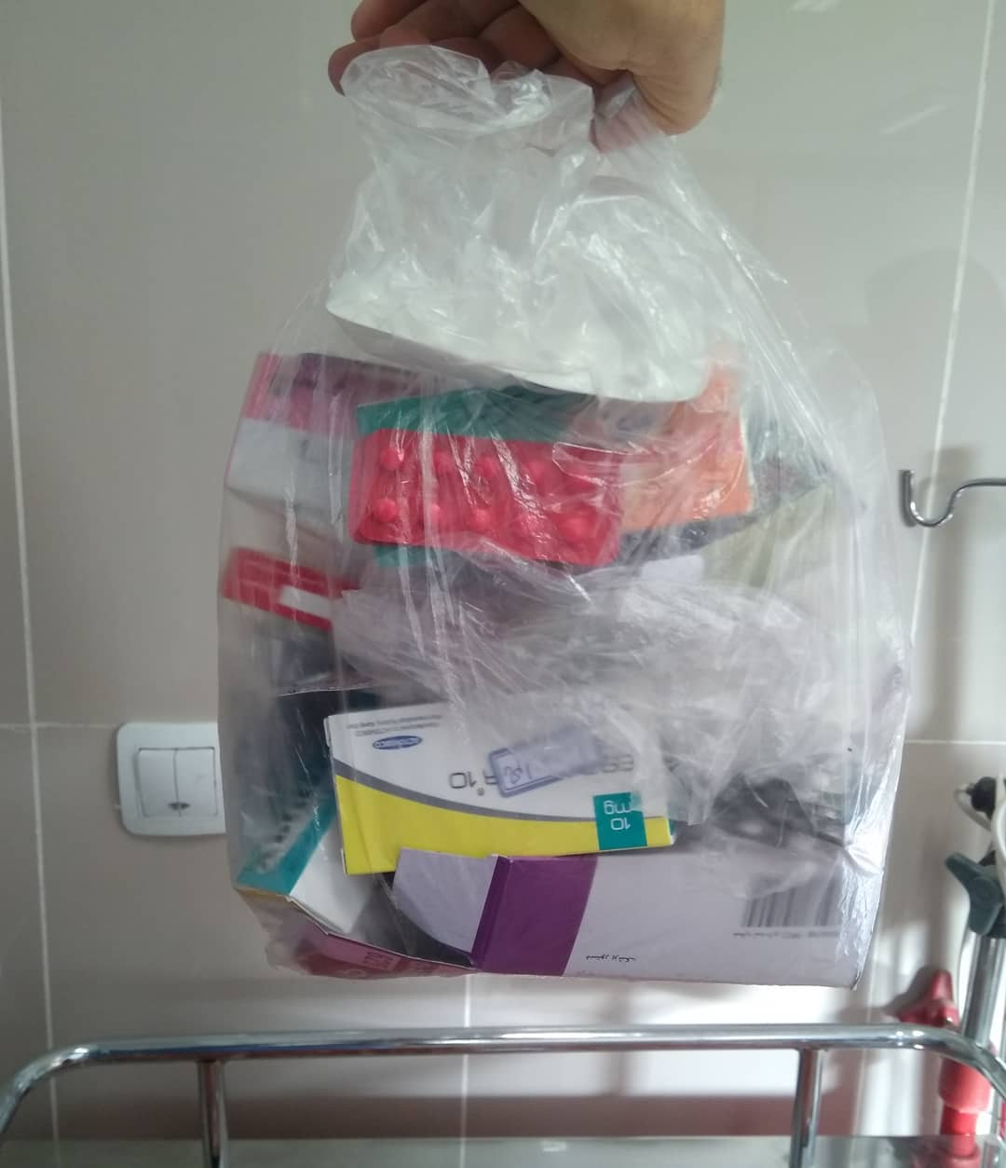
کیسه دارویی

Slide 31
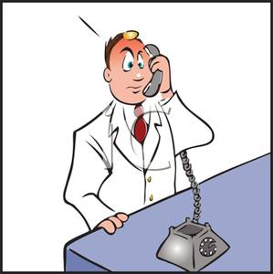
پزشک / داروساز بیمار

Slide 32
صحت منبع شرح حال؟!
شرح حال دارویی باید با بیش از یکی از منابع ذیل مقایسه و صحت آن بررسی گردد:
  لیست داروهای منزل
  صحبت با پزشک/داروساز/ پرستار قبلی بیمار
  بررسی داروهای همراه
  بررسی دفترچه بیمه بیمار
  مدارک قبلی بیمار
  پرونده فعلی / PMH

Slide 33
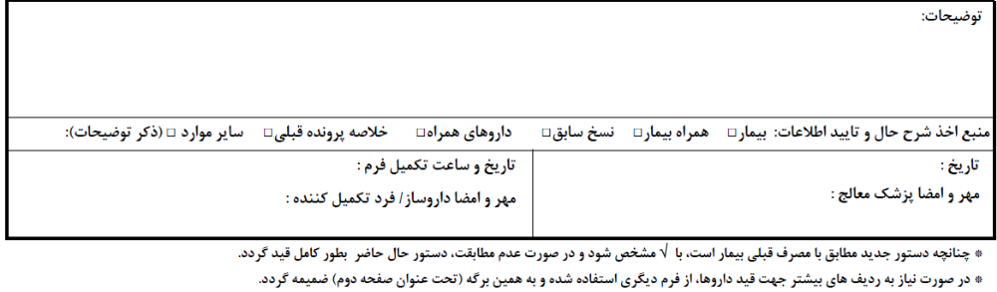

Slide 34
شروع مصاحبه با بیمار
خود و حرفه تان را معرفی کنید.
من مایلم داروهایی که قبل از ورود به بیمارستان در منزل استفاده می­کردید را با هم بررسی کنیم.
من از روی پرونده پزشکی شما، فهرست داروهایی که در منزل مصرف می­کردید را در اختیار دارم و می­خواهم مطمئن شوم که این لیست صحیح و به روز است.
آیا ممکن است داروهایی که نزد شما یا نزد همراهتان است را در حال حاضر با هم بررسی کنیم؟
آیا اکنون زمان مناسبی برای شماست؟
آیا فردی از اعضای خانواده­تان وجود دارد که داروهای شما را بشناسد و فکر کنید بهتر است به ما ملحق شود؟ چطور می­توانیم با ایشان تماس برقرار کنیم؟

Slide 35
جمع آوری اطلاعات
آیا لیستی از داروهای مصرفی یا جعبه داروهای خود را به همراه دارید؟
راجع به داروها یا جعبه های دارو که بیمار همراه خود دارد، سوالات زیر را بپرسید:
  (نام دارو) را چگونه مصرف می­کنید؟
  (نام دارو) را چه زمانی یا هر چند وقت یکبار مصرف می­کنید؟
  دوز، روش مصرف و تعداد دفعات مصرف دارو چگونه است؟
  آیا دارویی وجود دارد که اخیراً توسط خودتان یا پزشک تغییر کرده یا قطع شده باشد؟
    علت این تغییر چه بوده است؟

Slide 36
ادامه مصرف داروهای منزل در بیمارستان
از میان داروهایی که در منزل استفاده می کردید، آیا دارویی همراه دارید که در بیمارستان نیز بدون اطلاع پزشک یا پرستار به مصرف آن ادامه دهید؟
اگر بله، نام این دارو چیست؟ چگونه آن را مصرف می کنید؟

Slide 37

مصرف داروهای بدون نسخه

Slide 38

ویتامین­ها
مواد معدنی
مکمل­ها
قطره گوشی
قطره چشمی
قطره بینی
داروهای استنشاقی
پچ­های پوستی
کرم­، پماد
داروهای تزریقی

Slide 39
مصرف اخیر داروهای مهم
آنتی بیوتیک (سه ماهه اخیر)
واکسن
داروهای ایمنوساپرسیو
شیمی درمانی
فرآورده های خونی
چند مورد دیگری نام ببرد؟

Slide 40


سابقه حساسیت دارویی / عارضه دارویی ؟!
چه نوع عارضه ای مشاهده کرده اید؟

Slide 41
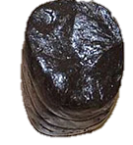
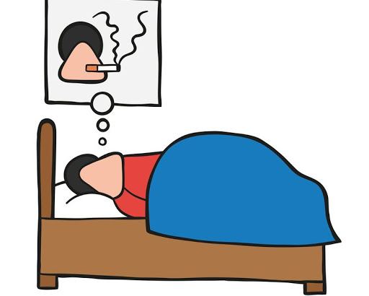

سوابق رفتاری (اعتیاد)
لواشک؟!

Slide 42

جمع بندی مصاحبه
از زمانی که برای بررسی داروها اختصاص دادید، متشکرم.
آیا سوالی دارید؟
اگر بعد از این مصاحبه مطلبی به خاطرتان آمد، لطفا با من اطلاع بدهید تا اطلاعات را به روز کنم.

Slide 43
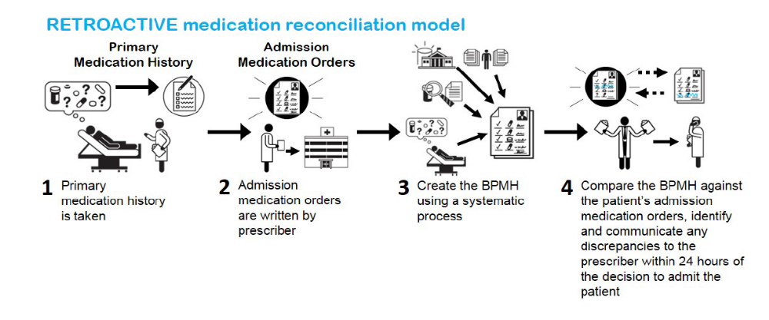

Slide 44
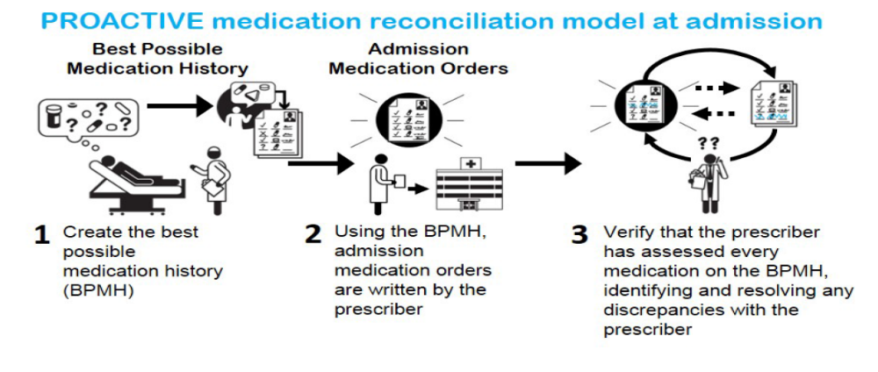

Slide 45
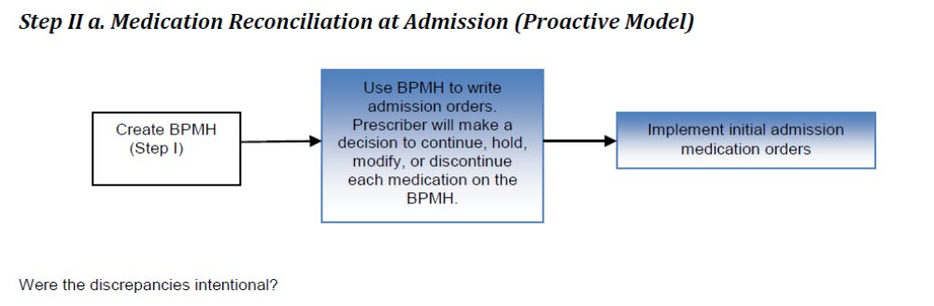

Slide 46
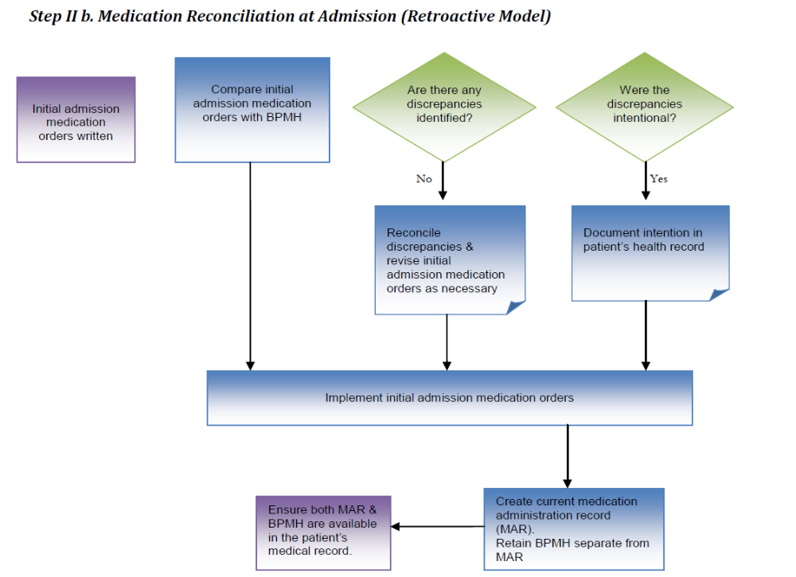

Slide 47
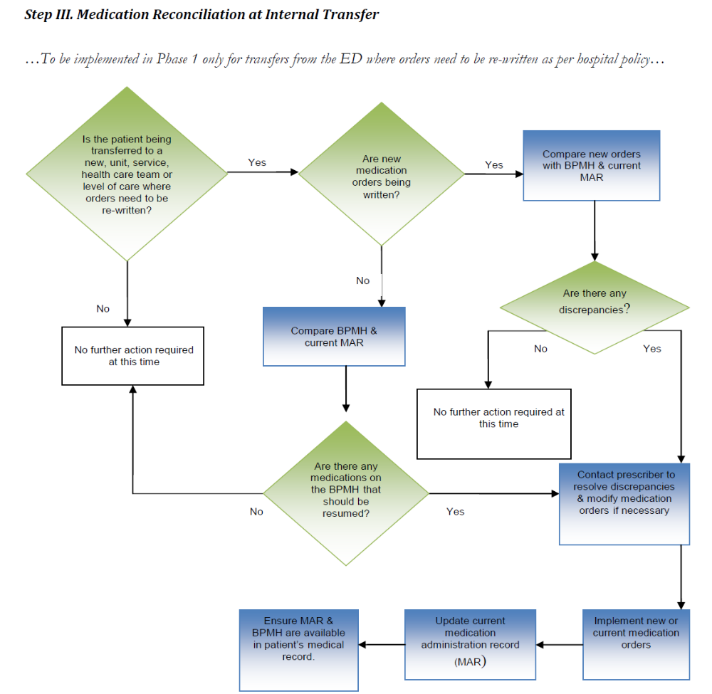

Slide 48
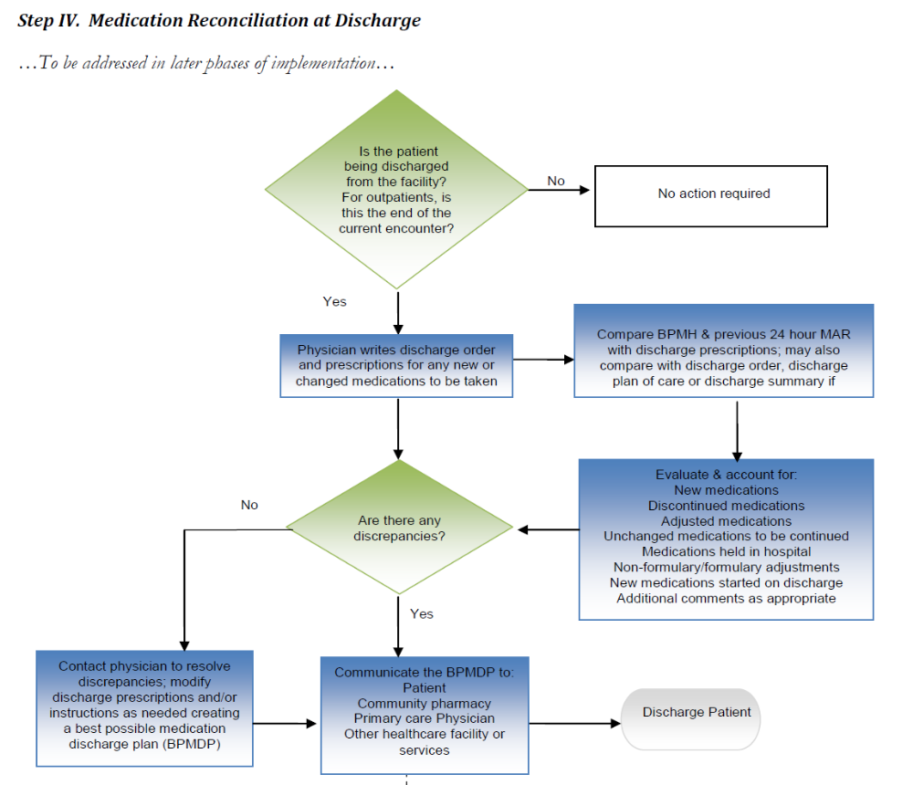
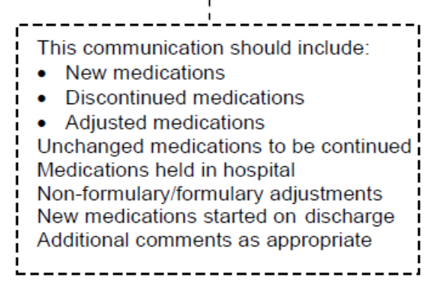

Slide 49
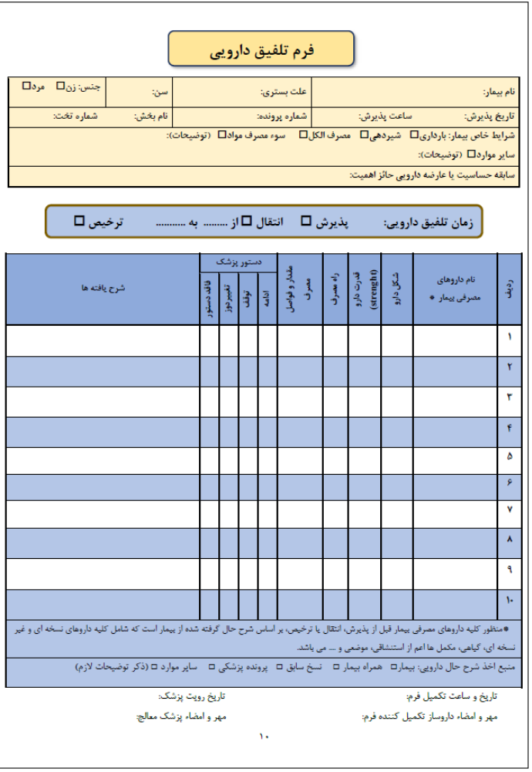

Slide 50
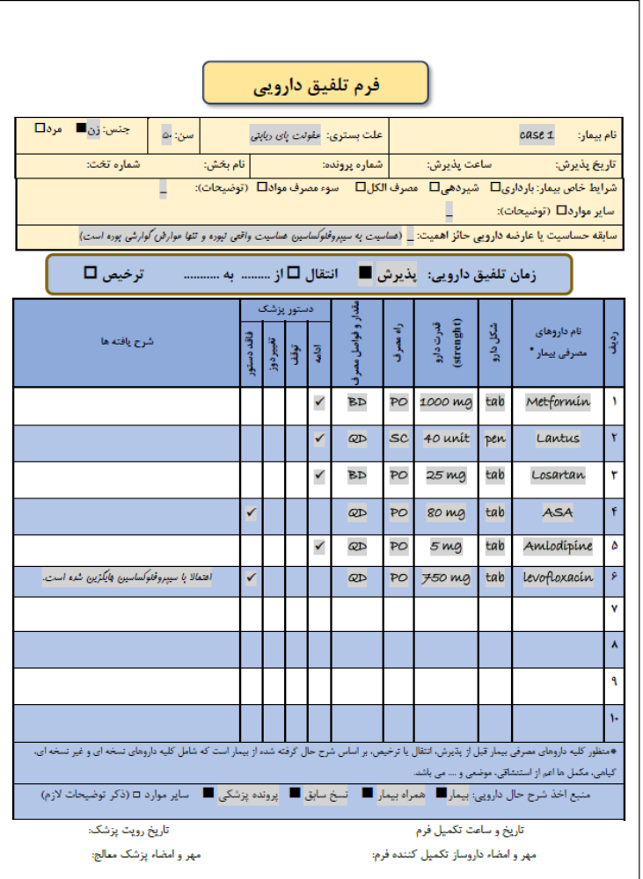

Slide 51
سناریو...
خانم 50 ساله با سابقه دیابت و فشار خون به دلیل عفونت زخم پای دیابتیک، جهت آمپوتاسیون بستری گشته است.
DH:
  metformin 1000 BD
  Insulin Lantus 40 iu
  ASA 80
  Losartan 25 BD
  Amlodipine 5
  Levofloxacin 750mg QD (از 3 هفته پیش)
Allergy: Ciprofloxacin

Slide 52
داروهای کاردکس (MAR) به شرح زیر می­باشد:
Tab | Metformin | 1000 mg | BD PO
Tab | Losartan | 25 mg | BD PO
Tab | Amlodipine | 5 mg | QD PO
Inj | Ciprofloxacin | 400 mg | TDS IV
Inj | Clindamycin | 600 mg | TDS IV
Inj | Insulin Lantus | 40 IU | QD SC
Sol | N/S | 750 cc | BD

Slide 53
: خانم 50 ساله با سابقه دیابت، فشار خون و زخم پای دیابتیک که بیش از 2 ماه پیش در ناحیه شست پا ایجاد شده است و در ابتدا تحت درمان با سیپروفلوکساسین و کلیندامایسین قرار گرفته. در ادامه به دلیل عوارض گوارشی درمان را ترک نموده و پزشک لووفلوکساسین و مترونیدازول تجویز کرده که بیمار مترونیدازول را نیز به دلیل عوارض گوارشی مصرف نکرده است.
بیمار روز گذشته به دلیل تب و بی حالی به درمانگاه مراجعه نموده و پس از بررسی مشخص می شود که عفونت زخم به استئومیلیت همراه با تخریب استخوان و نکروز منجر شده و آمپوتاسیون در برنامه درمانی قرار می گیرد. پزشک به بیمار اعلام نموده که آسپرین را قطع نماید تا برای آمپوتاسیون آماده شود و کارت بستری برای بیمار صادر کرده است.
DH: به شرح زیر metformin 1000 BD Insulin Lantus 40 iu ASA 80 Losartan 25 BD Amlodipine 5 Levofloxacin 750mg QD از 3 هفته پیش
حساسیت و عوارض دارویی: با سیپروفلوکساسین و کلیندامایسین و مترونیدازول عوارض گوارشی داشته و کامپلیانس ندارد.
شواهدی برای حساسیت از جمله راش، خارش و تاول ذکر نمی کند.
پس از اخذ شرح حال دارویی (BPMH):
حساسیت به سیپروفلوکساسین در شرح حال اولیه واقعی نبوده و تنها عوارض گوارشی بوده است. و امکان ادامه درمان بستگی به تصمیم پزشک دارد
آسپرین عمداً توسط پزشک قطع شده (به دلیل احتمال نیاز به آمپوتاسیون)
سیپروفلوکساسین بیمار با لووفلوکساسین جایگزین شده ولیکن قطع دارو ثبت نشده است.

Slide 54
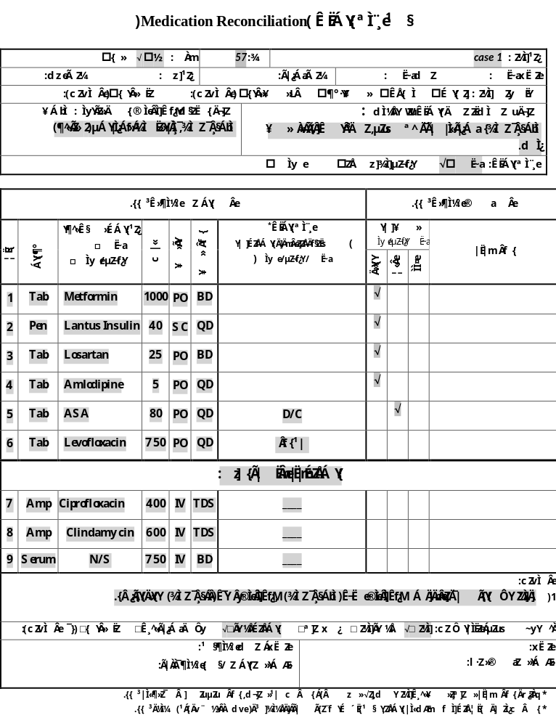
فرم تلفیق پذیرش

Slide 55
Tab | Metformin | 1000 mg | BD PO
Tab | Losartan | 50 mg | BD PO
Tab | ASA | 80 mg | QD PO
Tab | Atorvastatin | 40 mg | QD PO
Inj | Vancomycin | 750 mg | TDS IV
Inj | Insulin Lantus | 40 IU | QD SC
Sol | N/S | 750 cc | BD
کاردکس روز ترخیص
نسخه روز ترخیص
Tab | Metformin | 1000 mg | BD PO
Tab | Losartan | 50 mg | BD PO
Tab | ASA | 80 mg | QD PO
Tab | Atorvastatin | 40 mg | QD PO
Tab | Linezolide | 600 mg | BD IV

Slide 56
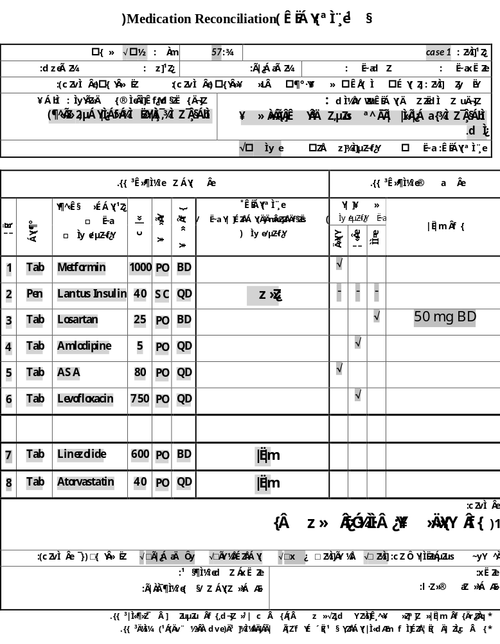
فرم تلفیق ترخیص

Slide 57
وضعیت تلفیق دارویی در ایران

Slide 58
افراد دخیل در فرایند تلفیق
در حال حاضر پرستاران در فرایند پذیرش بیمار فهرستی از داروهای بیمار تهیه می کنند و آن را به عنوان تلفیق دارویی می دانند.
  اقدام: تشریح فرایند تلفیق دارویی برای تصمیم گیرندگان نظام سلامت و تفکیک مراحل به
    اخذ بهترین شرح حال دارویی
    مقایسه داروهای سابق با داروهای تجویز شده پس از ترنزیشن
    شناسایی ناهمخوانی ها
    پیگیری جهت شفاف سازی ناهمخوانی های خواسته و ناخواسته و اصلاح موارد ناخواسته
آیا در این فرایند داروساز می تواند مستقل باشد؟
  تعداد زیاد تلفیق در روز
  لزوم ارتباط مستقیم با پزشک و یا سپردن بخشی از پیگیری به دیگر همکاران

Slide 59
فعالیت های دکتر داروساز در بخش به ترتیب اولویت
آیا اشتراک نظر وجود دارد؟
نظارت بر تطابق درخواست های دارویی با دستورات دارویی
نظارت بر تطابق درخواست تجهیزات با نیاز بیمار
کنترل اصالت دارو و تجهیزات موجود در بخش
کنترل آماده سازی صحیح داروها (اصالت محصول نهایی) و آماده سازی مستقیم داروهای خاص
انجام تلفیق دارویی برای بیماران
کنترل کاردکس های دارویی از لحاظ تطابق با دستورات دارویی
کنترل دستور های دارویی از لحاظ خطاهای دارویی
ارائه اطلاعات دارویی به سرویس معالج
کنترل رژیم دارویی بیمار از لحاظ تداخلات و تنظیم دوز و در صورت شناسایی اعلام هشدار

Slide 60
خطاهای رایج در فرایند تلفیق
معادل دانستن اخذ BPMH با تلفیق دارویی
عدم پیگیری ناهمخوانی های ناخواسته
عدم اولویت بندی در پیگیری ناهمخوانی ها
  (در خصوص داروهای خاص باید پیگیری شخصا توسط داروساز انجام گردد)
گره زدن انجام تلفیق دارویی به دیگر فعالیت های داروساز از جمله ارزیابی تداخلات و آموزش بیمار
ترکیب محاسبه مالی تلفیق دارویی پذیرش و ترخیص
عدم اولویت بندی در انجام وظایف دکتر داروساز در بیمارستان

Slide 61
استراتژی های لازم جهت اصلاح مسیر تلفیق دارویی
تاکید بر تفکیک تلفیق دارویی از دیگر فعالیت های داروساز
تفکیک محاسبه مالی تلفیق حین پذیرش و تلفیق حین ترخیص
اولویت بندی افراد صاحب صلاحیت در انجام تلفیق دارویی
عدم امکان درخواست هزینه اضافه برای تلفیق دارویی در صورت انجام فرایند توسط پزشک
اصلاح فرایند ترخیص بیماران در اعتبار بخشی جهت امکانپذیر شدن تلفیق حین ترخیص
مذاکره با معاونت درمان جهت پررنگ نمودن الزام انجام تلفیق دارویی در فرایند اعتباربخشی بیمارستان
مذاکره با دیوان عدالت اداری جهت اصلاح حکم
مذاکره با سازمان های بیمه گرجهت پوشش خدمت

Slide 62

با تشکر از توجه شما

